Slide 1
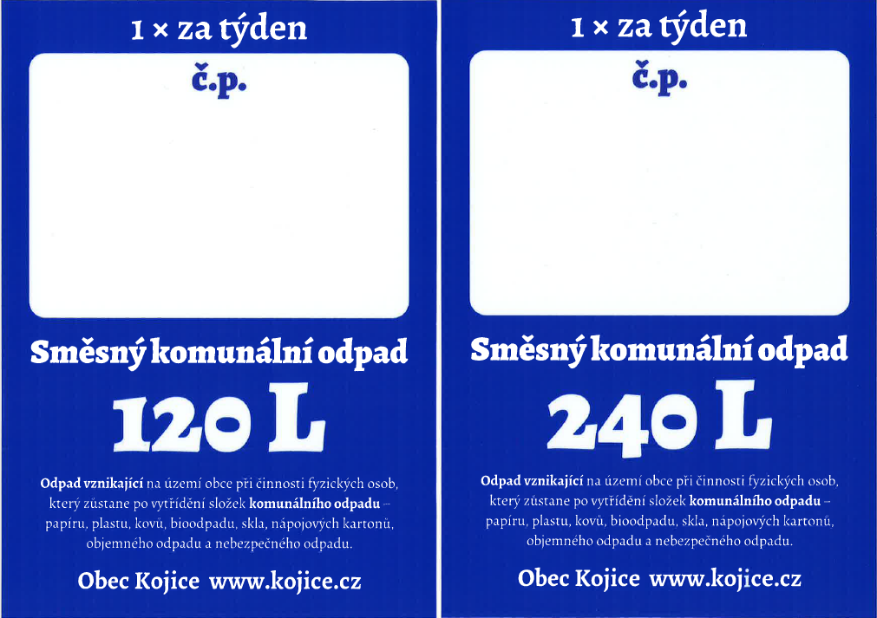
UPOZORNĚNÍ
Od 1.5. budou v obci Kojice vyváženy jen popelnice, které jsou označeny jednou z uvedených známek:
(nevztahuje se na podnikatelské subjekty, které mají smlouvu přímo se SOP a.s.)

